Slide 1
Интеллектуальная игра для 8,9,10,11 классов, посвященная жизни и творчеству К.Ш.Кулиева, «Знатоки К.Кулиева»

Slide 2
Ход игры
Каждая команда по очереди отвечает в течение двух минут на одни и те же вопросы. За каждый правильный ответ команда получает одно очко. Вот эти вопросы.

Slide 3
1. Когда и где родился К.Ш.Кулиев
Къачан эм къайда туугъанды К.Кулиев
Ответ:1917, 1 ноября в селении Эл тюбю
2. Как звали первого учителя поэта. Поэтни биринчи устазыны аты.
Ответ:(Борис Игнатьевич)
3. Имя матери поэта. Къайсынны анасыны аты
Ответ: Узеирхан

Slide 4
4. Во сколько лет он написал свое первое стихотворение. Ненча жылда жазгъанды биринчи чыгъармасын?
Ответ: в 10 лет
5. Какого русского поэта перевёл на балкарский язык. Къайсы оруслу жазыучуну кёчюргенди тау тилге?
Ответ: А.С.Пушкина
6. Как называлось произведение, которое было переведено. Тау тилге кёчюрюлген орус жазыучуну чыгъармасыны атын айтыгъыз.
Ответ: «.Узник» « Тутхун»

Slide 5
7. Куда он поступил учиться. Бийик окъууалыр ючюн къайры киргенди ?
Ответ: В ГИТИС
8. Назовите улицу – на которой находится памятник К.Ш.Кулиеву. Поэтни памятниги тургъан орамны аты.
Ответ: Проспект К.Кулиева.
9. Кого поэт считал своим учителем . Кесини устазына кимни санагъанды поэт?
Ответ: Кязима Мечиева
10. Во сколько лет былы опубликована первая работа поэта. Биринчи жазыу ишин ненча жылында басмалагъанды?
Ответ: в 17лет

Slide 6
Ведущий объявляет о начале второго тура «Заморочки из бочки». Члены команды по очереди вытаскивают бочонки с номерами вопросов и отвечают на них после 30-секундного обсуждения. Приведем эти вопросы.

Slide 7
1. Кто процитировал стихи К.Кулиева в борьбе за мир во всём мире?
Къайсы къырал башчы, мамырлыкъ ючюн чакъырыу сёзюнде, Къайсынны назмусундан тизгинлени келтиргенди? Хар окъ урушда, бек алгъа ананы жюрегине тиеди.
Ответ: Индира Ганди.
2. Назовите имя мальчика(Главного героя) из повести «Скачи, мой ослик». Сабийлеге жазылгъан повестьде жашчыкъны аты.
Ответ: Ако
3. Как звали сказочника из повести «Скачи, мой ослик». Повестьде жомакъчыны атын айтыгъыз.
Ответ: Горда
4. Название романа К.Кулиева. Къайсынны романыны аты неди?
Ответ: Была зима

Slide 8
5. У наших горцев ….всегда стоит на первом месте. О ком идёт речь ? Таулулада хар юйюрде да ол биринчи жерде турады
Ответ: Мать.Ана
6. Назовите повесть написанную для детей. Сабийлеге жазылгъан повестьни аты.
Ответ: Скачи, мой ослик.Жорт, жорт гылыуум.
7. цикл стихов где этот предмет является символом. Назму циклни ол затха жоралагъанды,къатылыкъны, тёзюмлюкню белгиси.Неди ол?
Ответ: Камень. Таш
8. назовите песни на стихи К.Кулиева. Къайсынны назмуларына кёре жырланы айтыгъыз.
Ответ: Ах мой Чегем, Чёрный конь умирает на белом снегу, Женщине которую люблю, Всё еще впереди.

Slide 9
Проводится конкурс «Черный ящик». Ведущий говорит о том, что в творчестве поэта было много стихов, посвященных женщинам. Но к этой женщине он испытывал самую большую любовь и благодарность. Чей портрет находится в «черном ящике»?
Поэт кёп назмула жазгъанды тиширыулагъа жоралап, алай барысындан да бек а, бу тиширыуну сюйгенди, аны юсюнден кёп жазгъанды. Къара ящикде кимни суратыды?
Ответ: Портрет Матери (Анасыны сураты)

Slide 10
Ведущий предлагает принять участие в конкурсе «Вставь словечко». Каждая команда в течение 2—3 мин выполняет одинаковое задание, вставляя пропущенные слова:

Slide 11
1.Арбазда ойнай
Тургъан сабийчик
Биринчи битген
… терекчик
Варианты ответов: Балли, чум, кертме, алма.
Правильный ответ: алма

Slide 12
2.Казбегин сюйген кибик къарт таулу,
Сюеме дунияда бар жерни,
… туугъаным,болгъаным таулу-
Дайым да къууанчымдыла мени.
Варианты ответов: Элде, тюзде, тауда, шахарда
Правильный ответ: Тауда

Slide 13
«Хар неге да чыдадым!»-
Деди манга жаралы
...Мен жеримде бардым,
Ташладан да дерс алып
Варианты ответов: Агъач, кийик, таш, адам
Правильный ответ: Таш

Slide 14
Къарчыкъ … къарчыкъ,
Къайдан чыкъдынг, акъ къарчыкъ?
Нелляй жолланы келдинг,
Бийикледе не кёрдюнг
Варианты ответов: Жабышмакъ, жумушакъ, чыммакъ, къабышмакъ
Правильный ответ: Жумушакъ

Slide 15
Агъач ичинден жырлай,
Чыгъама мен,къууанып,
Хар бир суусап жолоучу
Кете, … къанып.
Варианты ответов: Сютюмден, шорпамдан, акъсуудан, суумдан.
Правильный ответ: суумдан

Slide 16
VII. Проводится очередной конкурс «Дальше...». Ведущий поочередно задает вопросы каждой команде, если игроки не знают ответа, то капитан говорит: «Дальше...» Ответить на этот вопрос может дать другая команда. Вот эти вопросы.

Slide 17
1. В каком году поэт поступил в ГИТИС. Къайсы жылда поэт ГИТИСге киргенди?
Ответ: в1935г
2. Назовите имена сыновей поэта от второй жены-ингушки Маки. Поэтни экинчи къатынындан сабийлеринини атларын айтыгъыз.
Ответ: Эльдар, Алим, Азамат.
3. Назовите стихотворение поэта прозвучавшее по радио, когда он лежал в госпитале. Госпитальда жатып тургъанлай кеси жазгъан къайсы назмуну эшитгенди К.Кулиев? Таулу болгъаным-къууанчымды
Ответ: «Всегда гордился тем , что горец я!»
4. Кто умирает на белом снегу? Не ёледи акъ къарда?
Ответ: чёрный конь

Slide 18
VIII. Ведущий подводит итоги игры, награждает победителей и благодарит всех за участие
5. Кого хотел спасти добрый муравей в сказке? «Халал къумурчха» жомакъда кимни къутхарыргъа сюе эди ?
Ответ: козлёнка (Улакъны)
6. Как называлась первая книга поэта! Поэтни биринчи чыкъгъан китабыны аты.
Ответ: Салам эрттенлик! (Привет утро!)
7. Мальчик и что купаются вместе в воде? Жашчыкъ бла не зат жууунадыла бирге сууда?
Ответ: Облако (булут)
8.Пуст никогда не умирают… … бир заманда да ёлмесинле
Ответ: дети (сабийле)

Slide 19
«Ты — мне, я — тебе».
«Сен-манга, мен санга»
Ведущий объявляет о начале конкурса «Ты — мне, я — тебе». Команды поочередно задают друг другу подготовленные заранее вопросы.
Бир Бирге командала соруула бередиле.

Slide 20
Подведение итогов
VIII. Ведущий подводит итоги игры, награждает победителей и благодарит всех за участие
VIII. Ведущий подводит итоги игры, награждает победителей и благодарит всех за участие

Slide 21
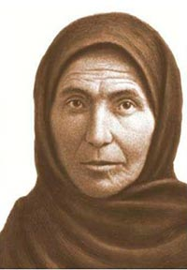
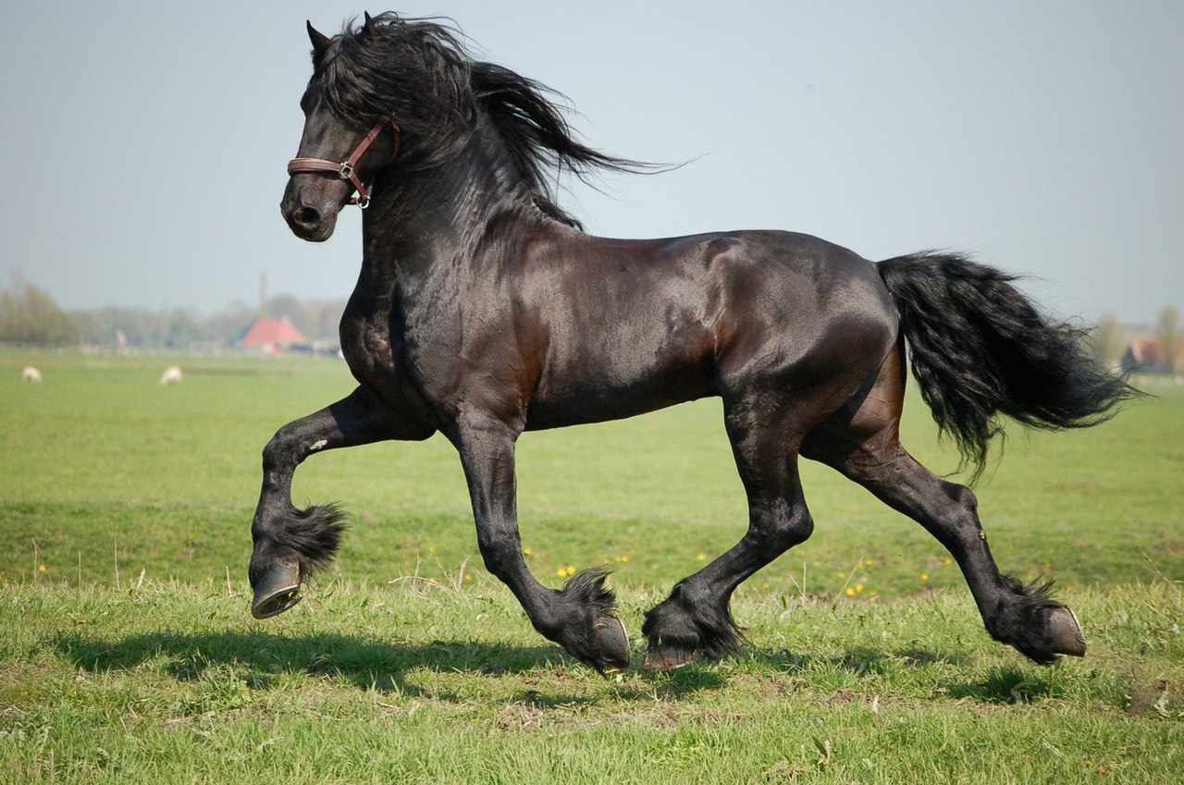
Ана.

Slide 22
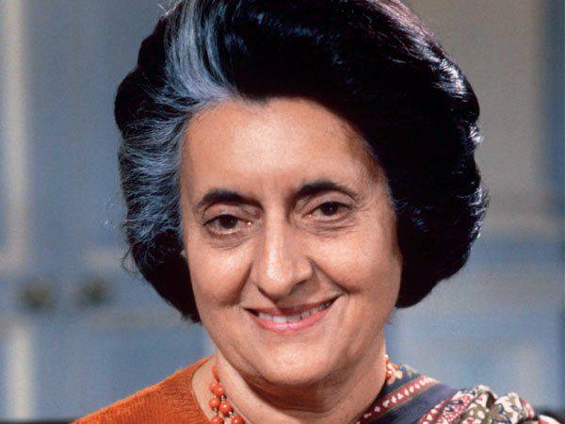
Индира Ганди Индианы башчысы

Slide 23
Къара ат акъ къарда ёледи.

Slide 24
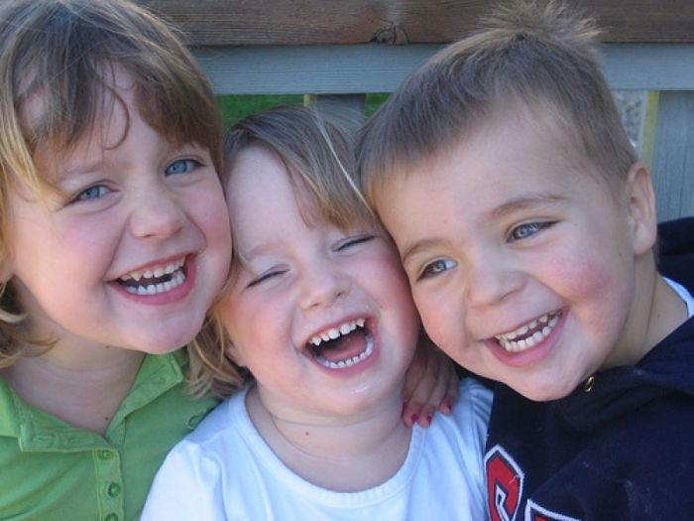
Сабийле.

Slide 25
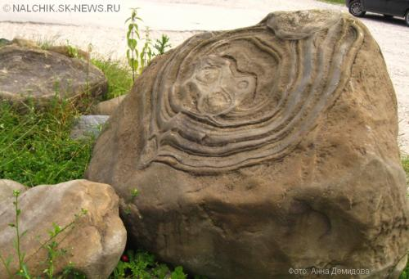
Таш.

Slide 26
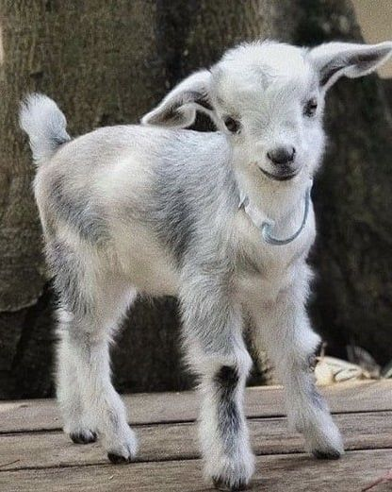
Улакъчыкъ

